Slide 1
VITAL SIGNS

Slide 2
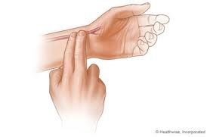
Pulso :Las arterias transportan la sangre del corazón a toda la parte del cuerpo. El pulso se define al ritmo del corazón que se siente en una arteria a medida que una onda de sangre pasa a través de la arteria. Un pulso se puede sentir cada vez que el corazón late en la sistóla

Slide 3
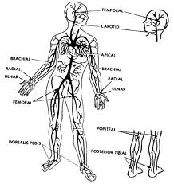
Sitios para tomar un pulso :Los temporales, carótidos, braquiales, radiales, femorales, popliteales y dorsaliis pedis son fáciles de sentir pulsos.. Usted puede tomar un pulso radial sin molestar o exponer a la persona.

Slide 4

Uso del estetoscopio : Es un instrumento que se utiliza para escuchar los sonidos producidos por el corazón, los pulmones y otros órganos del cuerpo. Se utiliza para tomar el pulso apical y la medida de la presión arterial. Las siguientes medidas se practican cuando se utiliza un estetoscopio:

Slide 5

Limpie las orejas y el diafragma con toallitas de alcohol entre cada uso.
Calienta el diafragma en tu mano.
Coloque las puntas de la oreja en las orejas para que la curvatura de las puntas apunte hacia adelante. Los auriculares deben ajustarse perfectamente para bloquear los ruidos externos. No deben causar dolor o molestias en el oído.

Slide 6

Coloque el diafragma sobre la arteria. Sosténselo en su lugar .
Evitar el ruido. No deje que nada toque el tubo. Pida a la persona que guarde silencio durante el procedimiento.
Limpie las puntas del auricular y el diafragma con toallitas de alcohol después del procedimiento.

Slide 7

Frecuencia de pulso :Es el número de latidos del corazón o pulso sentido en 1 minuto. Los calificadores de pulsos se ven afectados por muchos factores:
Temperatura corporal elevada.
Ejercicio
Miedo.
Ira
Ansiedad
Emoción
Calor
Posición
Dolor

Slide 8
Pulse ranges for different Age:
Age | Pulse Rate per Minute
Birth to 4 weeks | 80-180
4 weeks for 1 year | 80-160
1 to 2 years | 80-130
2 t0 6 years | 80-120
6 to 12 years | 70-110
12 years and older | 60-100

Slide 9

Taquicardia : Es una frecuencia cardíaca rápida sobre la frecuencia normal por edad.
Bradycardia : Es una frecuencia cardíaca lenta por debajo de la frecuencia normal por edad.

Slide 10
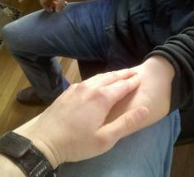
Ritmo y fuerza del pulso :
Ritmo : Debe ser regular se debe sentir en un patrón. El mismo intervalo de tiempo debe ocurrir entre latidos. El pulso irregular ocurre cuando los latidos están espaciados de manera desigual o los latidos se omiten.

Slide 11
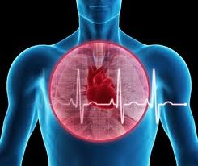
Fuerza : Un pulso contundente es fácil de sentir y se describe como fuerte, lleno o limitado. Que son difíciles de sentir se describen como débiles, hilo o débil.
Los equipos electrónicos de presión arterial también pueden contar el pulso, pero aún necesitas sentir el pulso para determinar el ritmo y la fuerza.

Slide 12
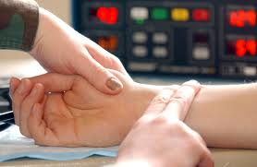
Pulso radial : Se utiliza para signos vitales de rutina. El pulso se siente colocando los tres primeros dedos de una mano contra la arteria radial. La arteria radial está en el pulgar para tomar el lado de la muñeca.

Slide 13
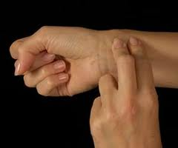
Tomar un pulso radial :
Pre-Procedimiento :
Lávate las manos.
Identifique a la persona.
Explique el procedimiento a la persona.
Proporcione privacidad.

Slide 14

Procedimiento:
Pida a la persona que se siente o se acueste.
Localice el pulso radial con los 3 dedos medios.
Tenga en cuenta si el pulso es fuerte o débil y regular o irregular.

Slide 15
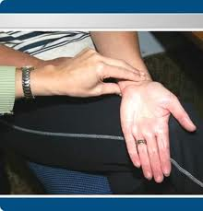
Cuente el pulso durante 30 segundos. Multiplique el número de latidos por 2. O cuente el pulso durante 1 minuto completo si así lo requiere la política de la agencia.
Cuente el pulso durante 1 minuto completo si es irregular.
Registre el nombre y el pulso de la persona en su libreta de notas o hoja de asignación. Tome nota sobre la fuerza del pulso y si era regular o irregular.

Slide 16

Post-Procedimiento :
Proporcione comodidad.
Coloque la luz de la señal al alcance de la mano.
Desaprespara a la persona.
Lávate las manos.

Slide 17

Informe lo siguiente a la enfermera:
Una frecuencia de pulso de menos de 60 o más de 100 latidos por minuto (informe inmediatamente)
Si el pulso es regular o irregular
La frecuencia del pulso
La fuerza del pulso (fuerte, lleno o limitado; o débil, hilo o débil.
Registre la frecuencia de pulso en el lugar adecuado.

Slide 18
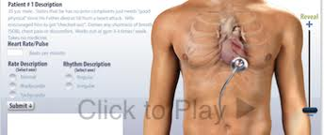
Pulso apical; Se toma con estetoscopio. Este método se utiliza en bebés y niños de hasta aproximadamente 3 años de alcance. Este pulso está en el lado izquierdo del pecho ligeramente por debajo del pezón. El pulso apical se cuenta durante un minuto completo. Suena como lub-dub, cada lub-dub es un ritmo.

Slide 19
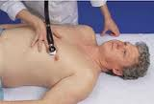
Tomar un pulso apical :
Pre-procedimiento :
Recopile lo siguiente
Estetoscopio con diafragma
Toallitas de alcohol.
Lávate las manos.
Identifique a la persona.
Explique el procedimiento a la persona.
Proporcione privacidad.

Slide 20
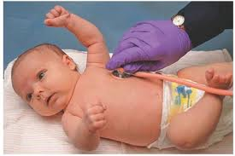
Procedimiento:
Limpie las orejas y el diafragma con toallitas de alcohol.
Pida a la persona que se siente o se acueste.
Exponer el área del pezón del lado izquierdo del pecho
Calienta el diafragma en la palma de la mano.
Coloque los auriculares en los oídos

Slide 21
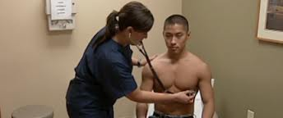
Localice el pulso apical. Coloque el diafragma 2 o 3 pulgadas a la izquierda del esternón y por debajo del pezón izquierdo
Cuente el pulso durante un minuto completo. Tenga en cuenta si es regular o irregular.
Cubra a la persona y retire las orejas.
Registre el nombre y el pulso de la persona en su libreta de notas o hoja de asignación. Tenga en cuenta si el pulso era regular o irregular.

Slide 22
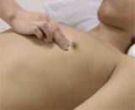
Proporcione comodidad.
Coloque la luz de la señal al alcance de la mano.
Desaprespara a la persona.
Limpie los auriculares y el diafragma del estetoscopio con toallitas de alcohol.
Devuelva el estetoscopio a su lugar apropiado.

Slide 23
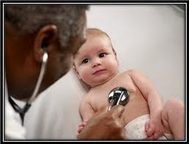
Post-Procedimiento :
Lávate las manos.
Informe lo siguiente a la enfermera:
Una frecuencia de pulso de menos de 60 o más de 100 latidos por minuto
Si el pulso era regular o irregular
La frecuencia del pulso.
Registre la frecuencia de pulso en el lugar adecuado con un Ap para un pulso apical.

Slide 24
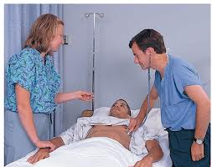
Apical –pulso radial : Las velocidades de pulso apical-radial deben ser iguales. Algunas veces las contracciones cardíacas no son lo suficientemente fuertes como para crear pulsos en la arteria radial. El pulso radial puede ser menor que el pulso apical. La frecuencia de pulso apical nunca es menor que la frecuencia de pulso radial.

Slide 25
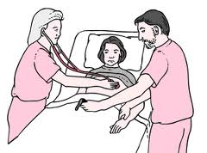
Tomar un pulso apical-radial :
Procedimiento previo;
Pídele a una enfermera o a un asistente de enfermería que te ayude.
Recoge un estetoscopio y toallitas con alcohol.
Lávate las manos.
Identifique a la persona.
Explique el procedimiento a la persona.
Proporcione privacidad.

Slide 26
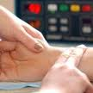
Procedimiento:
Limpie los auriculares y el diafragma con las toallitas de alcohol.
Pida a la persona que se siente o se acueste.
Calienta el diafragma en la palma de la mano
Exponga el área del pezón izquierdo en el pecho.
Coloque los auriculares en los oídos.
Encuentra el pulso apical. Pida a su compañero de trabajo que encuentre el pulso radial

Slide 27
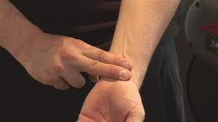
Dar la señal para comenzar a contar
Cuente el pulso durante 1 minuto completo.
Dé la señal para dejar de contar.
Cubre a la persona. /Retire las piezas de las orejas.
Registre los pulsos apicales y radiales en su bloc de notas o hoja de asignación. Restar el pulso radial del pulso apical para el déficit de pulso. Tenga en cuenta si el pulso era regular o irregular.

Slide 28
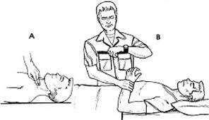
Proporcione comodidad.
Coloque la luz de la señal al alcance
Desaprespara a la persona.
Limpie los auriculares y el diafragma con toallitas de alcohol.
Devuelva el estetoscopio a su lugar apropiado.

Slide 29

Post-Procedimiento :
Lávate las manos.
Informe lo siguiente a la enfermera:
Una frecuencia de pulso apical de menos de 60 o más de 100 latidos por minuto
Las frecuencias de pulsos apicales y radiales
El déficit de pulso
Si el pulso era regular o irregular.
25. Registre los pulsos en el lugar del ropero. Indique que se tomó un pulso apical-radial.

Slide 30
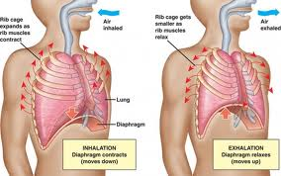
Respiraciones: Es el acto de respirar aire hacia los pulmones (inhalación) y fuera de los pulmones (exhalación). El pecho se eleva durante la inhalación y las caídas durante la inhalación. La frecuencia respiratoria se ve afectada por muchos de los factores que afectan el pulso y la temperatura

Slide 31

La respiración es normalmente tranquila, sin esfuerzo y regular. Ambos lados del pecho se elevan y caen por igual. La respiración se cuenta cuando la persona está en reposo. La profundidad y la frecuencia respiratoria se pueden controlar voluntariamente. Las personas tienden a cambiar los patrones respiratorios cuando saben que su respiración está siendo contada.

Slide 32

La persona debe no ser consciente de que usted está contando respiraciones. Las respiraciones se cuentan justo después de tomar un pulso mantener el dedo o estetoscopio sobre el sitio del pulso La persona asume que todavía está tomando un pulso. Cuenta las respiraciones observando el ascenso y la caída del pecho. Contarlos durante 30 segundos multiplican el número por 2 para el número total de respiraciones en 1 minuto.

Slide 33
Normal Respiratory Rates :
Age | Respirations per minute
New Born | 35
1 to 11 month | 30
2 years | 25
4 years | 23
6 years | 21
8 years | 20
10 years | 19
12 years | 19
14 years | 18
16 years | 17
18 years | 16
Adult | 10 to 20

Slide 34

Contando respiraciones:
Procedimiento:
Continúe sujetando la muñeca después de tomar el pulso radial. Mantenga el estetoscopio en su lugar si tomó y pulso apical.
No le diga a la persona que está contando respiraciones.
Empieza a contar cuando el pecho se levante. Cuente cada subida y caída del pecho como 1 respiración.

Slide 35
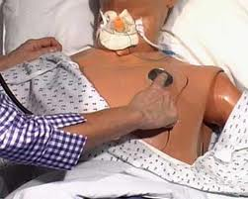
Observe si las respiraciones son regulares y si ambos lados del pecho se elevan por igual. También tenga en cuenta la profundidad de las respiraciones y si la persona tiene algún dolor o dificultad para respirar.
Cuente las respiraciones durante 30 segundos. Multiplique el número por 2.
Cuente las respiraciones durante 1 minuto completo si son anormales o irregulares.
Registre la frecuencia respiratoria y otras observaciones en su bloc de notas o hoja de asignación.

Slide 36
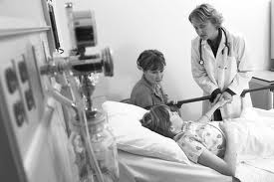
Post-Procedimiento :
Proporcione comodidad.
Coloque la luz de la señal al alcance
Lávate las manos.

Slide 37
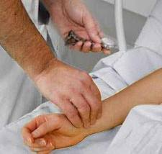
Informe lo siguiente a la enfermera:
La tasa de respiración.
Igualdad y profundidad de las respiraciones
Si las respiraciones fueran regulares o irregulares
Si la persona experimentó dolor o dificultad para respirar
Cualquier patrón respiratorio
Registre la frecuencia respiratoria en el lugar adecuado.

